Slide 1
Java WebSocket
Alunos: Pedro Henrique e Victor Augusto
Turma: 3INFO

Slide 2
Recapitulando
O que é Socket?
O que são as portas TCP? Para que servem?
Por que é necessária essa interação?

Slide 3
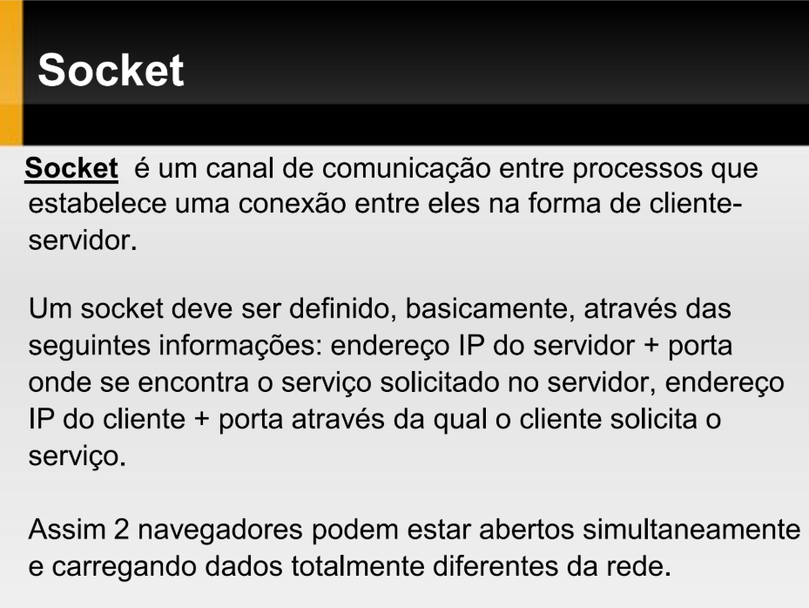

Slide 4
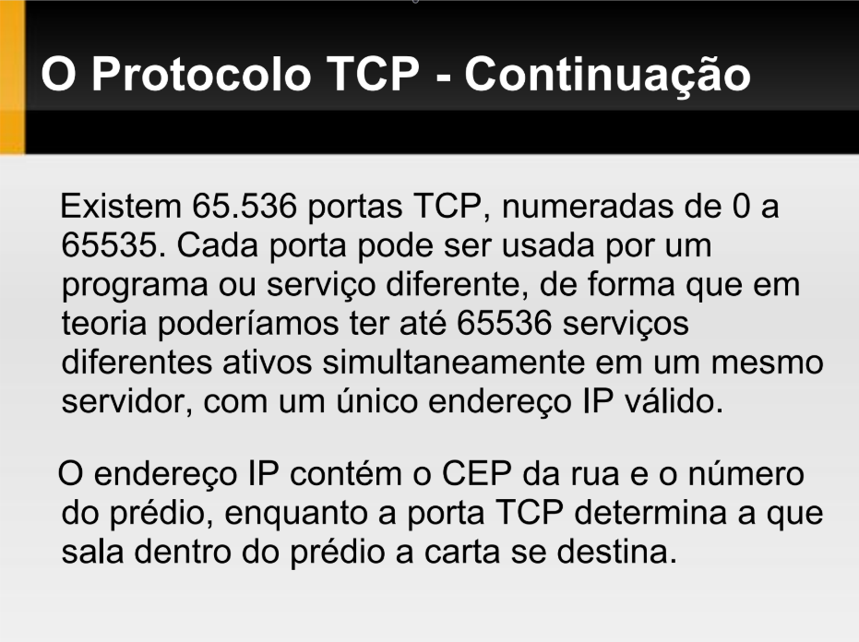

Slide 5
Java WebSocket
Comunicação full-duplex e bidirecional:
Cliente e servidor podem enviar mensagens simultaneamente, em ambos os sentidos (servidor -> cliente e cliente -> servidor)
Handshake (aperto de mão):
As duas máquinas afirmam uma à outra que a reconheceu e está pronta para iniciar a comunicação
Após o handshake, podem passar a trocar mensagens entre si

Slide 6
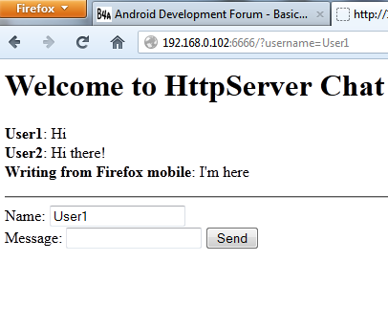
Java WebSocket
O cliente conecta-se ao servidor usando uma URI (e essa conexão permanece aberta, permitindo, a qualquer momento, a troca de mensagens)
O servidor pode aguardar várias requisições de vários clientes, numa mesma URI

Slide 7
Java WebSocket
Tipos de Mensagem:
Texto : Qualquer dado textual
Binário : Dados binários (áudio, imagem etc.)
Objetos Java : Representações nativas (objeto Java) em seu código mas que exigem, para sua transmissão, encoders e decoders (codificadores e decodificadores) para convertê-los em formatos de mensagem compatíveis permitidos pelo protocolo WebSocket
Ping-Pong : Pong é um reconhecimento enviado por um peer WebSocket em resposta a uma solicitação de verificação de integridade (ping)

Slide 8
Java WebSocket
Encoder x Decoder:
Encoder pode ser utilizado para a conversão de um objeto Java em alguma representação que possa ser transmitida na forma de mensagem (JSON, XML etc.)
O decoder faz exatamente o oposto: converte-se a mensagem recebida ao seu formato original de objeto Java
As aplicações consistem em Endpoints WebSocket, que são objetos que representam cada uma das pontas da conexão WebSocket, manipulando-a

Slide 9
Java WebSocket
@ServerEndpoint -> garante a disponibilidade da classe como um servidor WebSocket atendendo a um espaço URI específico
@ClientEndpoint -> classe tratada como um cliente WebSocket
@OnOpen -> invocado pelo quando uma nova conexão WebSocket é iniciada
@OnMessage -> recebe as informações do quando uma mensagem é enviada
@OnError -> invocado quando há um problema com a comunicação
@OnClose -> usado quando a conexão WebSocket é fechada

Slide 10
Bibliografia
https://www.devmedia.com.br/java-websockets-introducao/30443
https://sites.google.com/site/infocefetni/professores/bruno/redes
https://www.infoq.com/br/articles/websocket-java-javaee
https://www.b4x.com/android/forum/threads/embed-an-http-server-in-your-android-application.25984/
https://www.baeldung.com/java-websockets

